Slide 1
Rácz Erika ötvös, népi iparművész, a Népművészet Ifjú Mestere
Szakmai sikereim:
1997. XII. Országos Népművészeti Kiállítás (Budapest), ezüst plakett;
1996. „Mesterségünk cégére-címere” Országos Kiállítás
(Törökszentmiklós), különdíj;
2000. XIII. Országos Népművészeti Kiállítás (Budapest), arany plakett;
2000. „Népművészet Ifjú Mestere” cím;
2001. a népi iparművész cím megszerzése;
2004. Hajdú – Bihar Megyei Népművészeti Kiállítás (Debrecen), a Megyei Önkormányzat egyéni díja;
2004. XIV. Országos Népművészeti Kiállítás (Budapest), Gránátalma díj
2010. Az év ifjú mestere díj;
2010. XV. Országos Népművészeti Kiállítás (Budapest, Néprajzi Múzeum), Gránátalma díj;
2015. XVI. Országos Népművészeti Kiállítás (Budapest, Néprajzi Múzeum), Gránátalma díj.
2018. Kéz Mű Remek. Népművészet . Nemzeti Szalon kiállítás résztvevője.

Slide 2
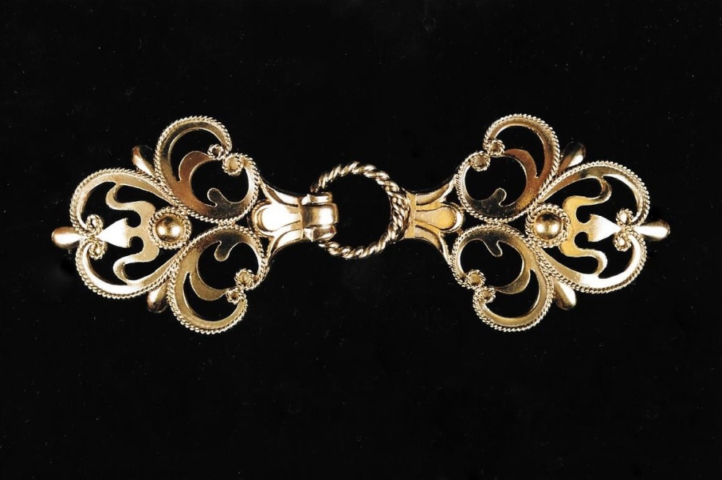
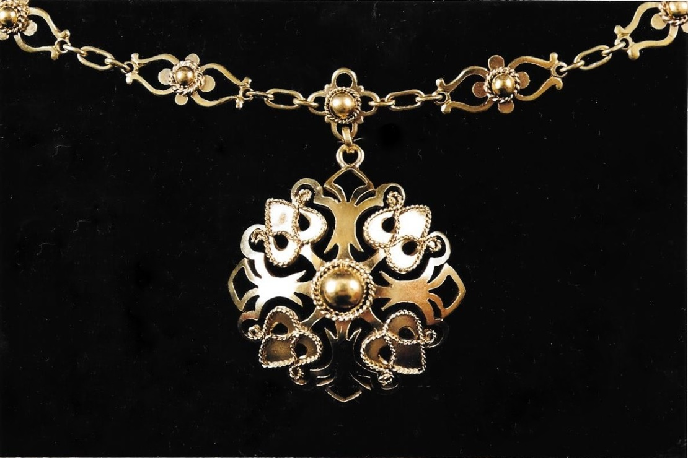
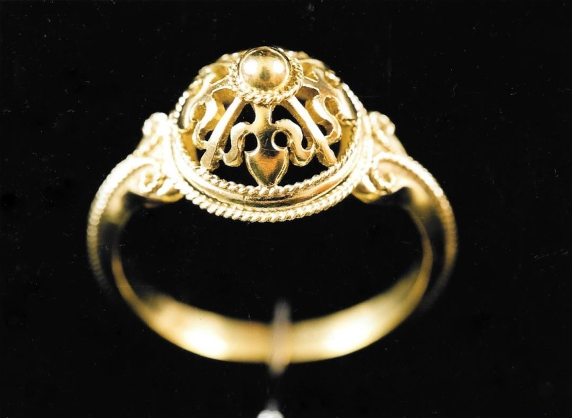
A Népművészet Ifjú Mestere pályázaton nyertes munkáimból:

Slide 3
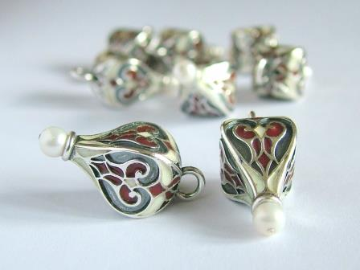
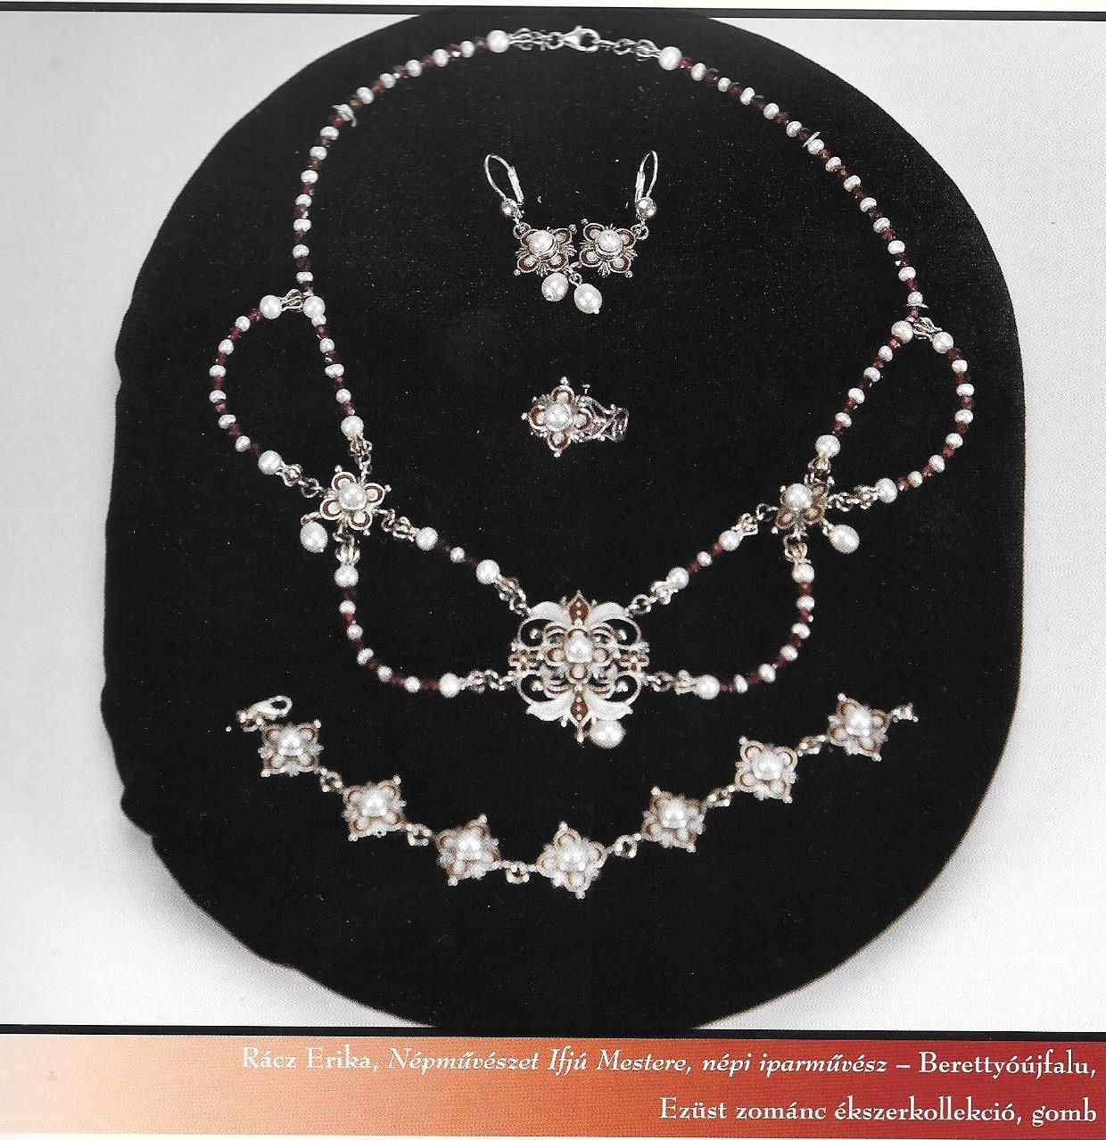
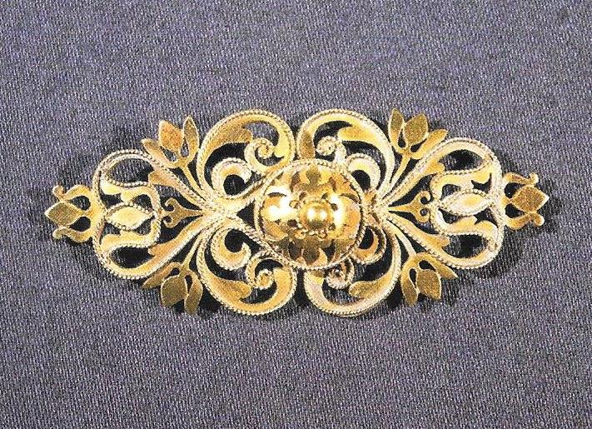
Gránátalma díjas alkotások:

Slide 4
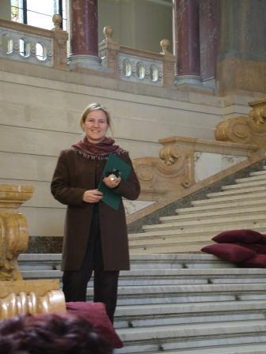
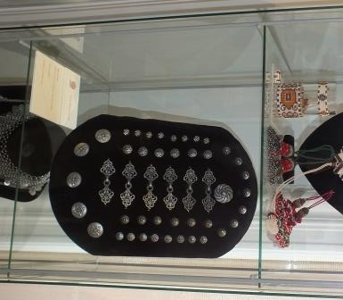

Slide 5
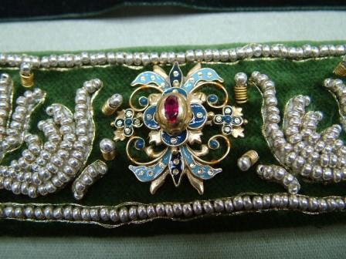
Múzeumi tárgy-rekonstrukciók:
Déri Múzeum-Dobozi ékszerek

Slide 6
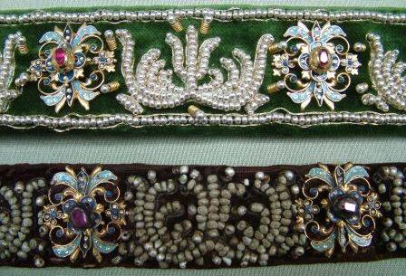
Az új és a régi párta:

Slide 7
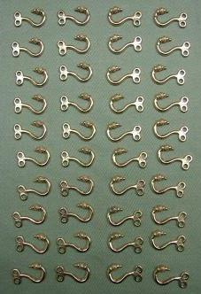
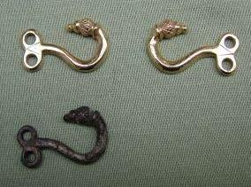

Slide 8
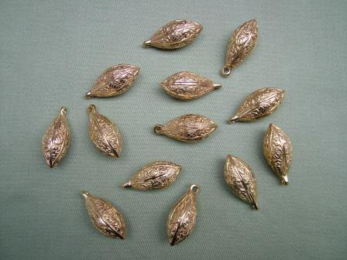
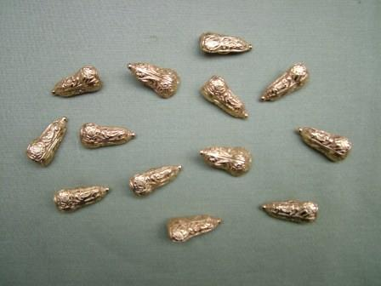
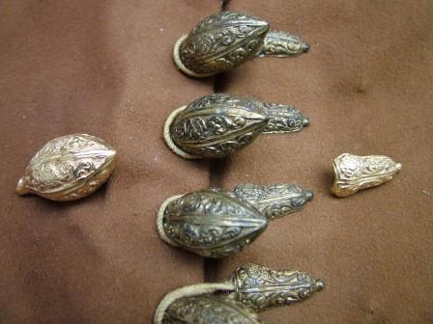

Slide 9
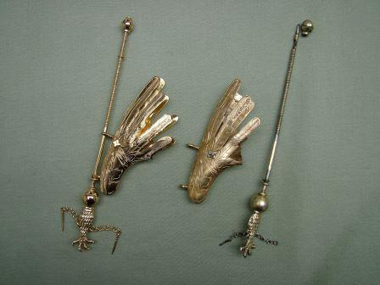

Slide 10
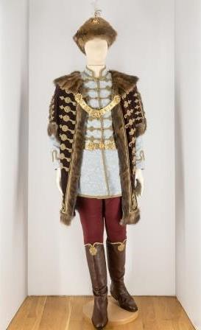
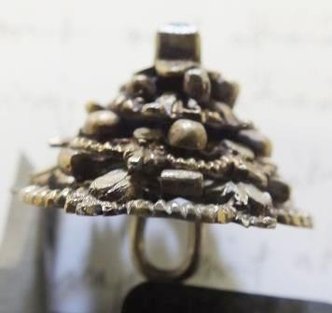
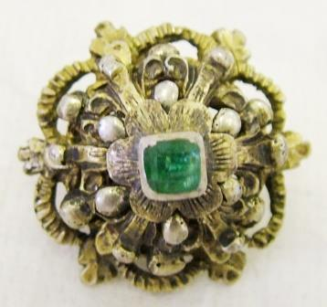
Kállay Ubul díszmagyar öltözékének gombjai (Csíki Székely Múzeum)

Slide 11
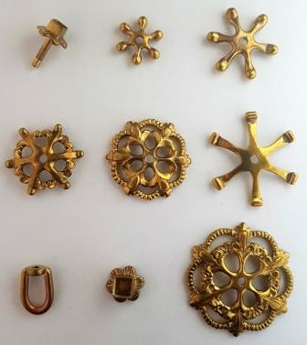
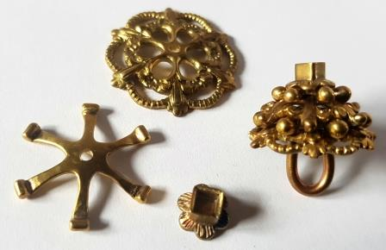

Slide 12
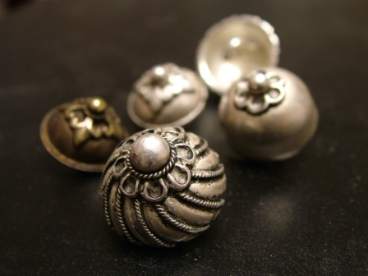
Öltözet-kiegészítők:
Együttműködéseim ruhatervezőkkel:
-jász viselet-Tajti Erzsébet,
-hajdúsági öltözékek-Szeitz Ágnes, Szabó Katalin,
-Nemzetvédelmi Egyetem díszöltözékei-Takács Zsuzsa.

Slide 13
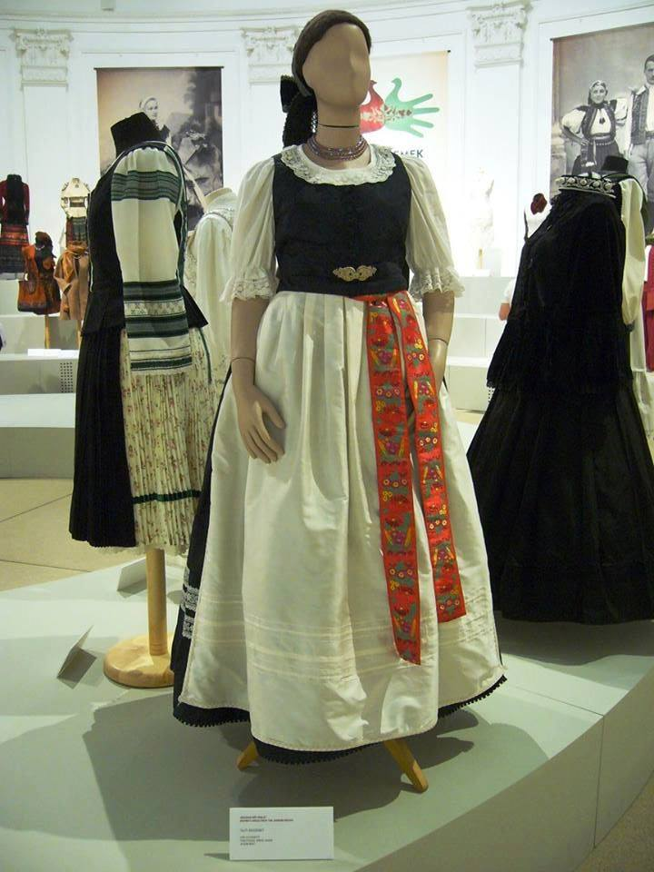
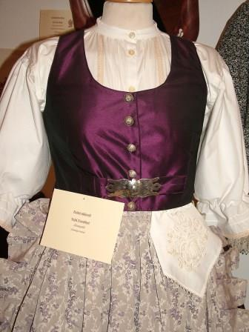

Slide 14
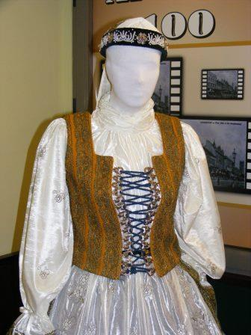
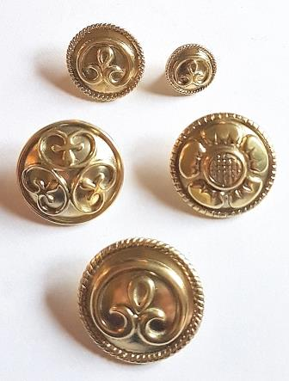
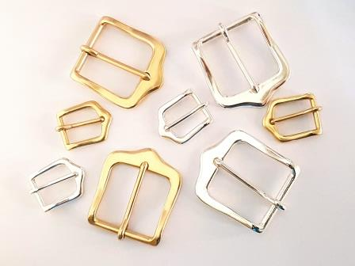

Slide 15
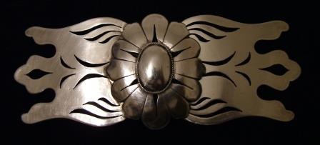
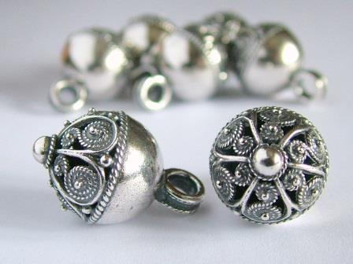
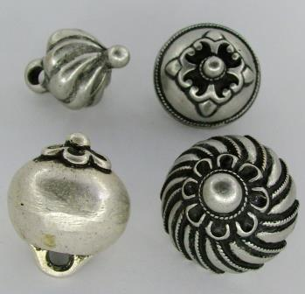

Slide 16
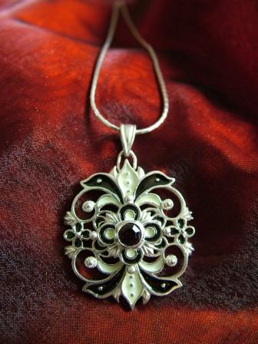
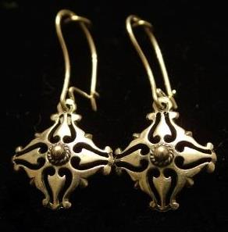
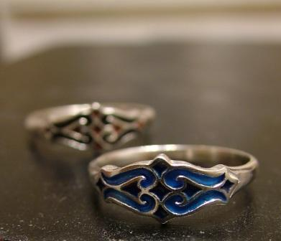
Ékszerek

Slide 17
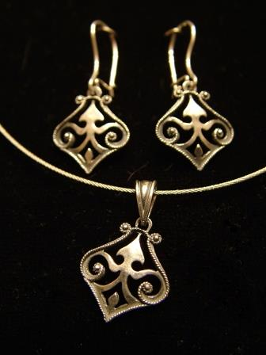
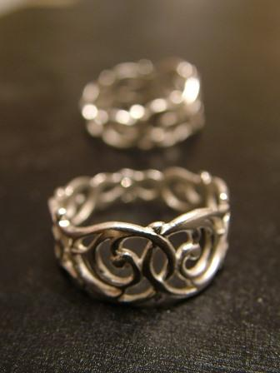
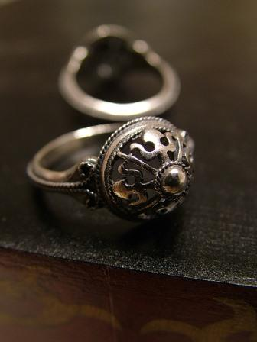

Slide 18
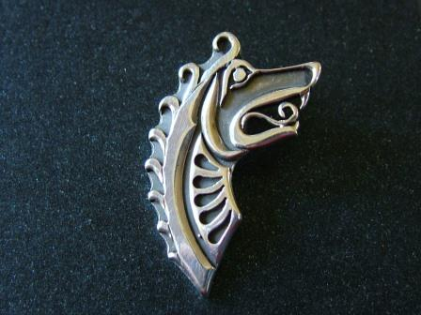
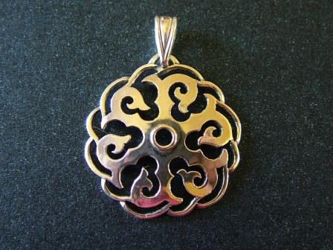
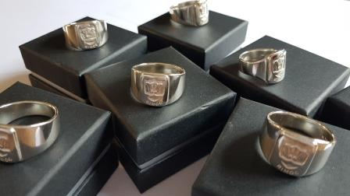
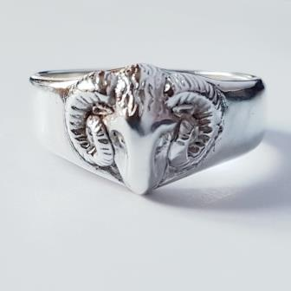

Slide 19
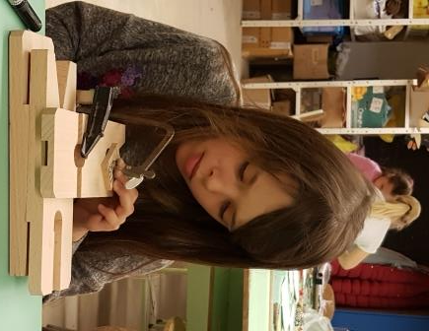
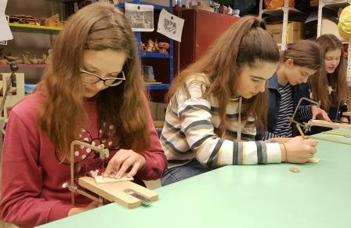
Kis tanítványok

Slide 20
